Slide 1
灵长类V1模型调研
陈雯婕
2022年8月8日

Slide 2
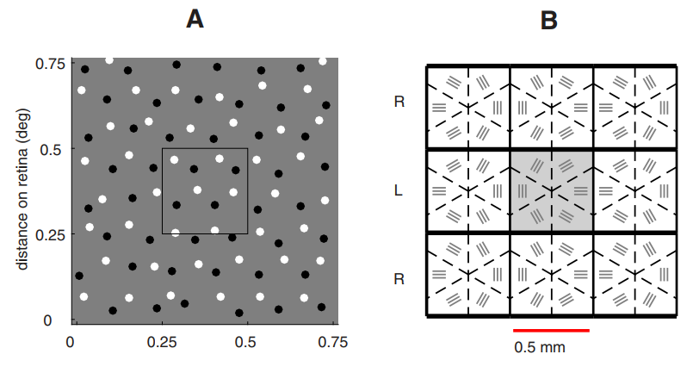

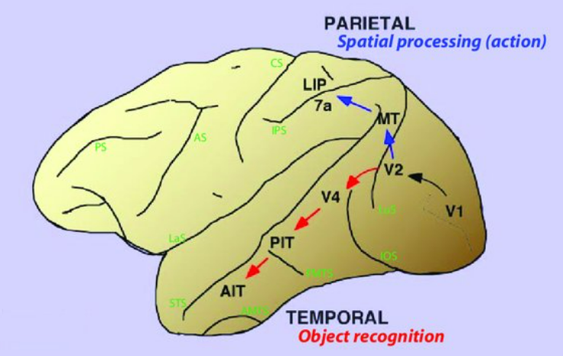
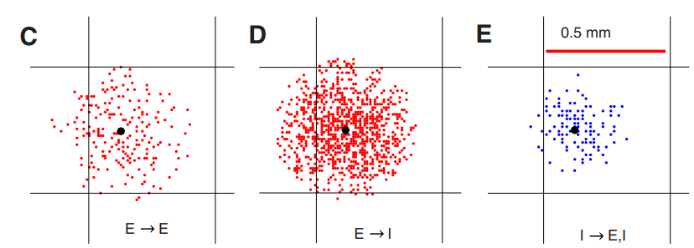
6月与7月工作之间的关系
6月
围绕“灵长类猕猴V1”继续开展调研，侧重近10年最新研究成果
目的：
加深对灵长类V1各方面(微环路结构、细胞选择性、功能图等)的认知
找到一个合适的灵长类V1模型CSY，作为千万级V1模型的blueprint
7月
以CSY模型为起点，开展学习和调研工作；
目的：
总览与CSY相关的后续工作及其特点，借鉴前人的研究思路；
思考基于CSY可以聚焦解决哪个问题
猕猴macaque
数据驱动的macaque V1输入模型

Slide 3
主要汇报内容：
01
总览与CSY相关的后续工作及其特点
02
基于CSY能解决哪个问题/建模哪个重要的机制？
可能的建模方向：Surround suppression
什么是surround suppression?
为什么要建模surround suppression?
Surround suppression的理论假设和相关模型
具有哪些改进空间？
03
下月计划
Notes:
研究机制模型！而不是现象模型！

Slide 4

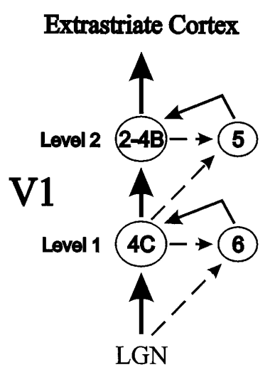

总览与CSY相关的后续工作
Contrast response in a comprehensive network model of macaque V1
-2020
-Journal of Vision
A case study in the functional consequences of scaling the sizes of realistic cortical models
-2019
-Plos Computational Biology
A data-informed mean-field approach to mapping of cortical parameter landscapes
-2021
-Plos Computational Biology
特点：
从不同层面对CSY进行了一些扩展；聚焦解决具体的问题
Rhythm and synchrony in a cortical network model
-2018
-Journal of neuroscience
Unraveling the mechanisms of surround suppression in early visual processing
-2021
-Plos Computational Biology
×
Orientation Selectivity from Very Sparse LGN Inputs in a Comprehensive Model of Macaque V1 Cortex
-2016
-Journal of neuroscience
NYU的Robert Shapley, Lai-Song Young的团队
×
×

Slide 5
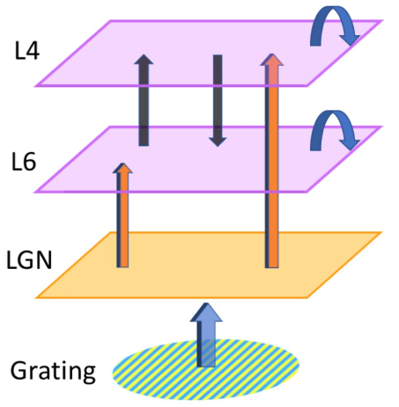
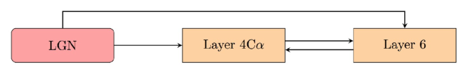
Orientation Selectivity from Very Sparse LGN Inputs in a Comprehensive Model of Macaque V1 Cortex
-2016
-Journal of neuroscience
Unraveling the mechanisms of surround suppression in early visual processing
-2021
-Plos Computational Biology
基于CSY的可能的建模方向：Surround suppression
1. LIF点神经元；基于电导的突触AMPA,NMDA,GABA
2. 生物合理的网络结构
×
×
1. 理论框架
2. 线性模型
3. 神经元群为单位
×
×

Slide 6
以CSY为起点，建模：
surround suppression--在早期视觉处理中具有重要作用的神经机制
*surround suppression是一种surround modulation,指感受野外的刺激可以调控(抑制)V1细胞对感受野的神经活动。
Surround suppression
什么是surround suppression?
为什么要建模surround suppression?
Surround suppression的理论假设和相关模型？
具有哪些改进空间？
Surround suppression是最常见的视觉现象之一；但是surround suppression背后的神经机制并没有被清楚理解/解释。
V1神经元的surround suppression是理解V1形成对视觉场景的高效稀疏编码的重要机制
Surround suppression/modulation与predictive coding, figure-ground segmentation等密切相关
Angelucci A, Bijanzadeh M, Nurminen L, et al. Circuits and mechanisms for surround modulation in visual cortex[J]. Annual review of neuroscience, 2017, 40: 425.

Slide 7
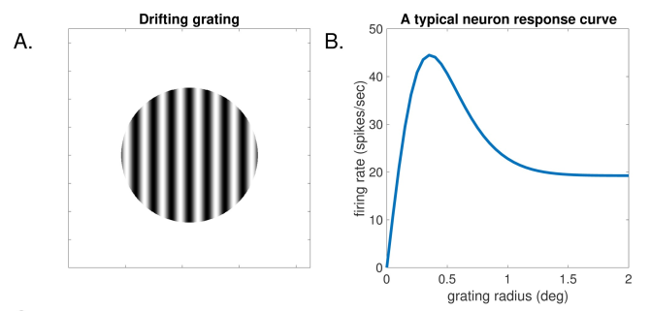
以CSY为起点建模：
surround suppression--在早期视觉处理中具有重要作用的神经机制
*surround suppression的一个具体example:
在V1细胞的感受野内呈现半径不断变大的正弦光栅刺激，记录V1细胞的激活反应曲线：Size-tuning curve:
Surround suppression
什么是surround suppression?
为什么要建模surround suppression?
Surround suppression的理论假设和相关模型？
具有哪些改进空间？
Surround suppression发生的区域
grating radius

Slide 8

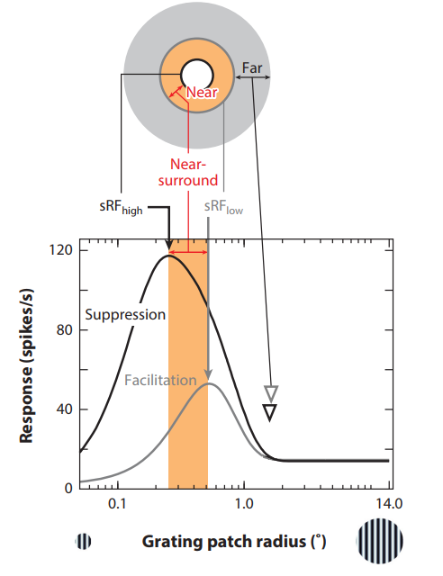

以CSY为起点建模：
surround suppression--在早期视觉处理中具有重要作用的神经机制
高对比度
低对比度
Surround suppression
什么是surround suppression?
为什么要建模surround suppression?
Surround suppression的理论假设
具有哪些改进空间？
细胞的size-tuning curve与光栅对比度有关
*新概念
Near-surround：在高对比度刺激下细胞活动被抑制、在低对比度刺激下细胞活动被增强的区域
Far-surround：near-surround以外的区域，呈现高/低对比光栅时细胞活动均被抑制
Angelucci A, Bijanzadeh M, Nurminen L, et al. Circuits and mechanisms for surround modulation in visual cortex[J]. Annual review of neuroscience, 2017, 40: 425.

Slide 9

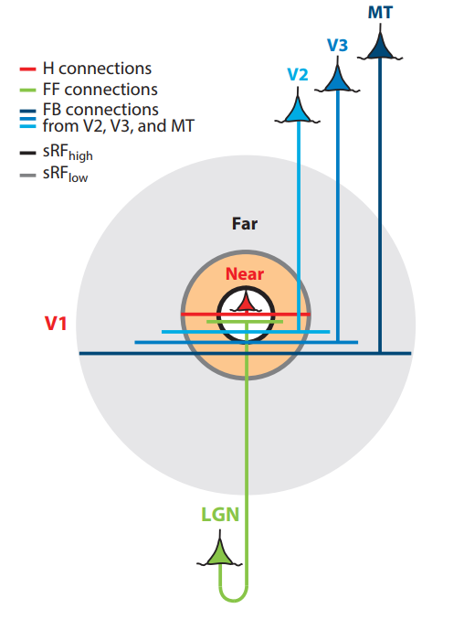
以CSY为起点建模：
surround suppression--在早期视觉处理中具有重要作用的神经机制
Alessandra Angelucci
研究V1神经环路的结构和功能
Surround suppression
什么是surround suppression?
为什么要建模surround suppression?
Surround suppression的理论假设和相关模型？
具有哪些改进空间？
基于许多生物实验现象的理论假设：
V1微环路中不同类型的连接包括：前馈、水平、反馈对细胞感受野旁周不同区域的调控起到了不同的作用。
near-surround主要受到LGN前馈、水平、反馈的影响
far-surround主要受到反馈的影响；不同区域的反馈作用范围不同，功能很可能也不同
探索V1微环路中：
*不同类型连接的功能及对旁周调控/抑制的作用
*不同类型抑制性神经元的特异性连接以及功能
Angelucci A, Bijanzadeh M, Nurminen L, et al. Circuits and mechanisms for surround modulation in visual cortex[J]. Annual review of neuroscience, 2017, 40: 425.
Notes:
Surround suppression/modulation的机制存在很大争议：
是前馈导致的还是环路内部连接导致的，是增强的抑制还是减弱的兴奋性导致的？？
17年的综述结合许多生物实验现象，提出了一个新的理论，它认为：
不同类型的连接对细胞感受野旁周不同区域的调控起到了不同的作用。

Slide 10
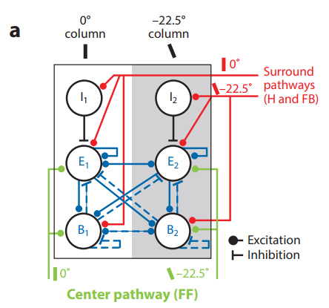
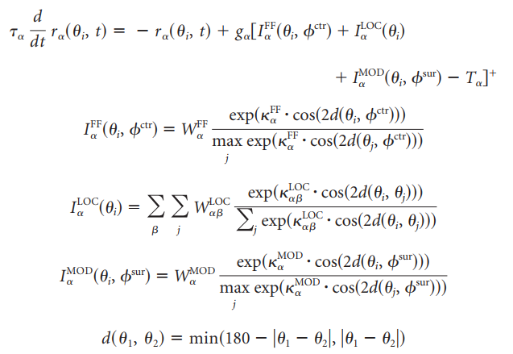
以CSY为起点建模：
surround suppression--在早期视觉处理中具有重要作用的神经机制
以神经元群为单位，建模不同类型神经元群体之间的相互交互
Surround suppression
什么是surround suppression?
为什么要建模surround suppression?
Surround suppression的理论假设和相关模型？
具有哪些改进空间？
理论模型
建模：V1 L2/3层的orientation-tuned surround suppression
细胞类型：兴奋性细胞E；
两类抑制性细胞：
B：维持网络兴奋抑制平衡
I：接受具有朝向性的旁周信号，通过对E的抑制调控E的活动
总结：旁周信号通过H和FB影响网络中的E、I和B，通过设计I具有更高的响应阈值以及不对称的响应函数，使得I可以E细胞的抑制性增强、兴奋性减弱->发生surround suppression
Angelucci A, Bijanzadeh M, Nurminen L, et al. Circuits and mechanisms for surround modulation in visual cortex[J]. Annual review of neuroscience, 2017, 40: 425.
价值：提供了一个建模macaque V1 L2/3 surround suppression的粗粒度框架

Slide 11
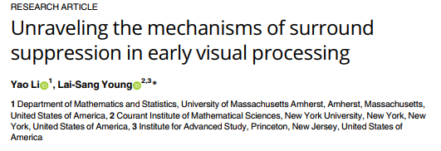
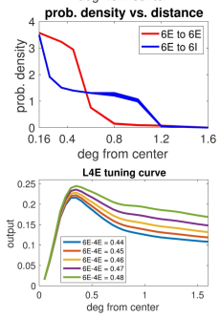
理论模型
Q：影响L4的surround suppression性质的主要因素是什么？？
1. L6E对L4E和L4I的特异性长程连接函数
2. L6E对L4E以及L4I的投射权重
研究primate V1 L4C的surround suppression机制
建模：V1微环路中的第一个层级
组粒度的线性模型，没有考虑神经动力学
网络架构：
-L4和L6均有两种类型的神经元：E和I；
-LGN给L4和L6的E和I有前馈投射；
-L4/L6的E和I之间均有recurrent；
-L6的E给L4提供长程反馈，长程投射具有特异性
价值：提供了一个建模macaque V1 L4C surround suppression的粗粒度框架

Slide 12
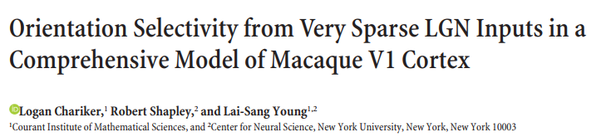
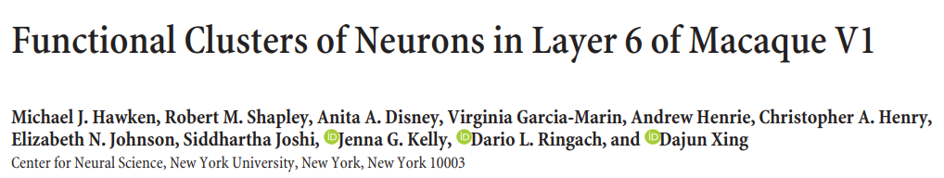
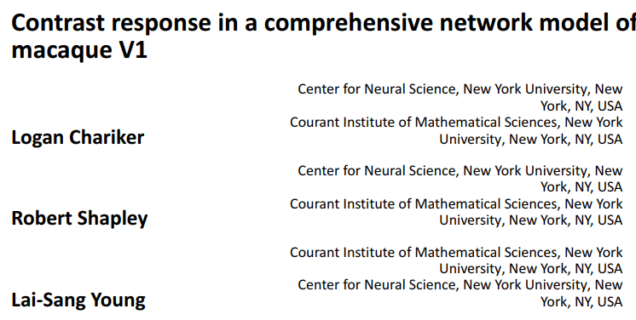
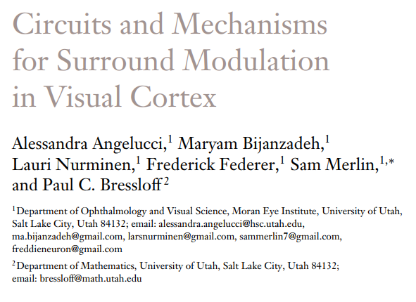
相关文献汇总
2016；CSY
2019；L6
2021；L4C surround suppression理论模型(L6内长程连接概率+L6对L4的反馈权重)
2017；
L2/3 surround suppression理论模型
2020；CSY2
L6对L4C的self-adjusted feedback机制

Slide 13
8月份计划：
科研方面：构思在更具生物合理的CSY上建模surround suppression：
1. 继续细读论文[1]的细节及其他涉及surround suppression的重要论文，掌握其所涉及到的其他重要概念等；
2. 查找一些生物实验数据(macaque, cat……) 例如：L6神经元类型以及其对L4的特异性投射数据等。
L6内部的连接以及L6E到L4E和I的连接数据？？？
[1] Li Y, Young L S. Unraveling the mechanisms of surround suppression in early visual processing[J]. PLoS computational biology, 2021, 17(4): e1008916.

